Slide 1
Информатика и ИТ
8
класс
РАБОТА С ДИЗАЙНОМ ВЕБ-САЙТА

Slide 2
ПЛАН УРОКА
CMS платформ WordPress
Установка платформы CMS
Создание сайта при помощи бесплатного хостинга
Создание базы данных
Добавление имени домена
Установление платформы для сайта

Slide 3
ВНИМАНИЕ!
Динамичное развитие мировоззрения людей и современных технологий создает необходимость использования CMS при создании сайтов со сложным дизайном и содержанием.
С переходом с сайтов, чьи страницы постоянно обновляются с неизменяемых сайтов на постоянно обновляемые, такой процесс играет ключевую роль в успехе многих бизнес-проектов.

Slide 4
ВЫ ЗНАЕТЕ ЭТО?
Каким должен быть дизайн сайта?
Можно ли использовать готовый шаблон при настройке дизайна сайта?
Как формируются меню для сайта?

Slide 5
ОСНОВНЫЕ ПОНЯТИЯ
Дизайн сайта - это сочетание графических элементов, шрифта и цветов, используемых при создании и настройке сайта.
Widgets — информационный или функциональный блок, расположенный в разных частях сайта.
Блок состоит из баннеров, разделов поиска, блогов и сообщений, а также ссылок на страницы.

Slide 6
ПРИНЦИП РАБОТЫ CMS ПЛАТФОРМ
Принцип работы платформ CMS состоит из двух этапов, то есть работы с дизайном сайта и его содержанием.
Пользователь, прежде всего, выбирает один из готовых шаблонов, подходящих для темы сайта, чтобы украсить страницу.
На следующем этапе сайт заполняется данными. Как известно, все эти работы выполняются в отделе редактора (администратора).

Slide 7
ВНИМАНИЕ!
Дизайн веб-сайта должен соответствовать содержанию проекта, иметь конкретную структуру, выражать основное содержание проекта, обеспечивать легкий и свободный диалог посетителей с веб-ресурсами, а изображение должно полностью и ярко отражать содержание сайта. Дизайн проекта, исходя из темы, должен предусматривать возраст и психологическое состояние пользователей.

Slide 8
РАБОТА С ДИЗАЙНОМ ВЕБ-САЙТА
Запустите openserver (Start server).
В адресной строке браузера записываются книги / wp-admin и вводятся в раздел редактора с помощью логина и пароля.
Для выбора шаблона, подходящего для темы сайта, из раздела Appearance выбираются темы (1).
Чтобы установить шаблон, нажмите кнопку Add New (2), Popular (популярный), Latest (новый), Избранное, функция фильтров (фильтр свойств) выбирается по желанию шаблона с помощью разделов, а на нем нажимается кнопка установки.

Slide 9
РАБОТА С ДИЗАЙНОМ ВЕБ-САЙТА
5. Для сайта выбирается один из установленных шаблонов и нажимается кнопка активации (3).
6. Благодаря настройке функции сайта (имя и логотип), цвет, изображение для заголовка, фоновые изображения настраиваются и изменяются (4). Руководство по настройке темы в пакете Customize поможет вам изменить структуру, макет и конкретные элементы шаблона, выбранные и активированные для вашего сайта.

Slide 10
РАБОТА С ДИЗАЙНОМ ВЕБ-САЙТА
7. С помощью заголовка (6) и фона (7) в приложении вы можете соответственно изменить название и фон сайта.
8. Платформа Appearance content Theme Editor поможет вам изменить коды шаблонов, введя внутренний код (8)

Slide 11
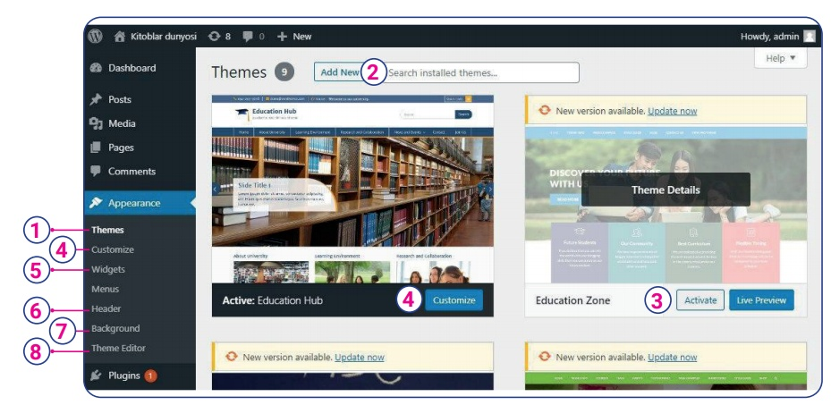
РАБОТА С ДИЗАЙНОМ ВЕБ-САЙТА

Slide 12
Добавление элементов к разделам веб-сайта
С помощью раздела Widgets в приложении вы можете добавлять, удалять, редактировать и перемещать элементы, такие как аудио, видео, меню, страницу, календари, раздел поиска, последние сообщения, google Maps, в верхнюю, правую, левую, нижнюю части сайта (1).
Для того, чтобы перенести элемент сайта в нужную часть, его помещают, удерживая при помощи мыши. Наоборот, для отключения его пропускают наружу, удерживая его из той же части (2).

Slide 13
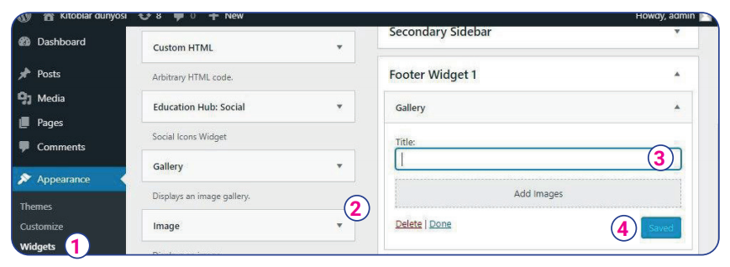
Добавление элементов к разделам веб-сайта
3. Чтобы назвать элемент сайта, введите имя элемента в поле "Название" (3) и нажмите кнопку "Сохранить" (4).

Slide 14
ЗАКРЕПЛЕНИЕ
Что такое дизайн веб-сайта?
Через какой раздел редактируется название и логотип веб-сайта?
Можете ли вы изменить коды шаблонов, если возможно, какой раздел будет изменен?

Slide 15
ЗАДАНИЕ ДЛЯ САМОСТОЯТЕЛЬНОЙ РАБОТЫ
Что такое виджеты и для каких целей они используются?
Как установить шаблон на веб-сайте?

